Slide 1
BERT Variants
Sang Yup Lee

Slide 2
BERT Variants
BERT를 변형, 발전시킨 모형들
사용된 방법은 목적에 따라 두 가지 종류로 구분
BERT의 파라미터수를 줄여 필요한 컴퓨팅 파워를 감소시키기 위한 것
BERT의 성능 향상
주요 모형들
ALBERT, RoBERTa, ELECTRA
지식 증류 (Knowledge distillation) 기반 방법들
DistilBERT, TinyBERT 등

Slide 3
ALBERT

Slide 4
ALBERT
소개
Lan et al. (2019)
A Lite version of BERT
기존 BERT를 경량화한 버전
기존 BERT의 주요 문제
파라미터 수가 너무 많다.
BERT_{BASE} = 110M, BERT_{LARGE} = 340M
파라미터의 수를 줄이기 위한 주요 방법 두 가지
Factorized embedding layer parameterization (FEP)
Cross-layer parameter sharing (CPS)
Lan, Z., Chen, M., Goodman, S., Gimpel, K., Sharma, P., & Soricut, R.(2019). Albert: A lite bert for self-supervised learning of language representations. arXiv preprint arXiv:1909.11942.

Slide 5
ALBERT
Factorized embedding layer parameterization (FEP)
기존 BERT의 파라미터 수가 많은 주요 이유 중 하나
임베딩 벡터의 크기(E)가 너무 크다.
은닉 상태 벡터의 크기(H=768)와 동일
WordPiece tokenizer의 경우 30K개의 토큰 존재 => 파라미터의 수 = 768*30K = 23M
FEP
직접적으로 E = H로 설정하지 않고, 일단 저차원(D, D<H)의 벡터로 표현한 뒤, 선형 변환 (linear projection)을 통해 H 차원의 벡터로 확장
예) D = 64, H = 768
30000*64+64*768 (=1,969,152)

Slide 6
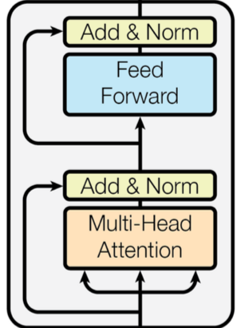
ALBERT
Cross-layer parameter sharing (CPS)
모든 인코더 블록의 파라미터들을 학습하는 것이 아니라, 첫 번째 인코더 블록의 파라미터만을 학습하고 해당 파라미터의 값을 나머지 인코더 블록의 파라미터들이 공유 => 학습을 해야하는 파라미터의 수 감소 뿐만 아니라 학습이 안정적으로 되는 효과 존재
방법
All-shared
Shared feedforward network
Shared attention
효과
파라미터의 수 1/18배, 학습의 속도 1.7배
<Encoder block>

Slide 7
ALBERT
ALBERT의 학습 방법
마스크 언어 모형 (Masked Language Model, MLM)
문장 순서 예측 (Sentence Order Prediction, SOP)
입력된 두 개의 문장들에 대해서 두 문장의 순서가 제대로 되었는지 아니면 바뀌었는지를 예측
NSP는 사용하지 않음
모형 성능 개선 효과 미흡 => NSP가 MLM 보다 많이 쉬운 작업이기 때문

Slide 8
ALBERT
SOP의 예
예제 1 (다음과 같이 입력)
문장 1: I watched an action movie yesterday.
문장 2: It was fun.
순서 맞음 => 종속변수 = 긍정
예제 2
문장 1: It was fun.
문장 2: I watched an action movie yesterday.
순서 잘못 => 종속변수 = 부정

Slide 9
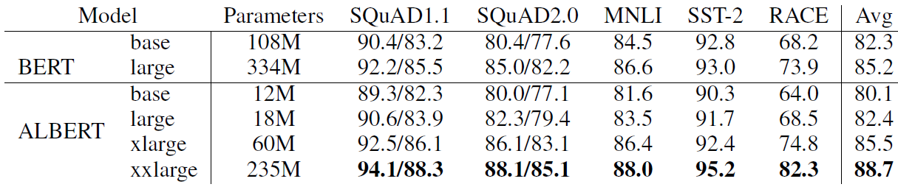
ALBERT
BERT와의 비교

Slide 10
ALBERT
파이썬 코딩 (감성분석)
pip install sentencepiece
두 가지 방법
Feature-based
Fine-tuning
Feature-based
ALBERT_En_movie_review_sentiment_feature_based.ipynb
Fine-tuning
ALBERT_En_movie_reviews_sentiment_fine_tuning.ipynb
ALBERT_Kor_movie_reviews_sentiment_fine_tuning.ipynb

Slide 11
RoBERTa

Slide 12
RoBERTa
소개
Robustly Optimized BERT-Pretraining Approach
Liu et al. (2019)
저자들이 생각하는 BERT의 주요 단점
학습이 충분하게 되지 않았다.
새로운 방법들 적용
정적 마스킹 (static masking)이 아닌 동적 마스킹 (dynamic masking) 방법 사용
학습시, NSP 작업을 사용하지 않음
더 많은 데이터를 사용하고, 학습시 더 큰 크기의 미니 배치를 사용
WordPiece 토크나이저가 아닌 바이트 단위 바이트 페어 인코딩 (Byte-Level Byte-Pair Encoding, BBPE) 방법 사용
Liu, Y., Ott, M., Goyal, N., Du, J., Joshi, M., Chen, D., ... & Stoyanov, V.(2019). Roberta: A robustly optimized bert pretraining approach. arXiv preprint arXiv:1907.11692.

Slide 13
RoBERTa
정적 vs. 동적 마스킹
BERT의 경우, 정적 마스킹
전처리 단계에서 전체 토큰의 15%를 마스킹 단어로 선택 => 이후 동일한 마스킹 토큰들이 매 에포크 마다 반복적으로 사용됨
RoBERTa, 정적 마스킹
동일한 문장을 10개 복사, 각 문장에 대해 랜덤하게 15%를 [MASK] 토큰으로 대체
40 에포크 학습
특정 방식으로 마스킹된 하나의 문장이 4번만 사용

Slide 14
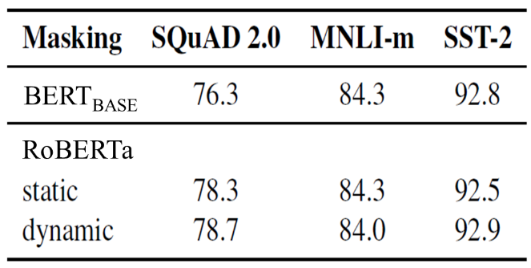
RoBERTa
정적 vs. 동적 마스킹
RoBERTa, 동적 마스킹
전처리 과정에서 마스킹을 하는 것이 아니라, 문장이 학습에 사용될 때 마다, 문장에서의 15%를 랜덤하게 마스킹 하는 방법

Slide 15
RoBERTa
NSP 작업을 사용하지 않음
서로 다른 4가지 방식 적용 & 비교
NSP
SEGMENT-PAIR+NSP, SENTENCE-PAIR+NSP
No NSP
FULL-SENTENCES, DOC-SENTENCES
각 방식 비교
SEGMENT-PAIR+NSP
하나의 입력 시퀀스가 두 개의 세그먼트로 구성되며, 하나의 세그먼트는 여러 개의 문장 포함 가능. 단, 전체 길이 <= 512
두 개의 세그먼트가 연속된 것인지 그렇지 않은 것인지를 예측

Slide 16
RoBERTa
각 방식 비교 (cont’d)
SENTENCE-PAIR+NSP
하나의 입력 시퀀스가 서로 다른 두 개의 문장으로 구성. 단, 전체 길이 <= 512
두 개의 세그먼트가 연속된 것인지 그렇지 않은 것인지를 예측
FULL-SENTENCES
연속된 여러 개의 문장을 하나 이상의 서로 다른 문서에서 추출하고 이를 하나의 관측치로 사용
전체 길이 <= 512
관측치를 구성하기 위해서 문장들을 여러 문서에서 추출하는 경우, 하나의 문서의 끝에 도달하는 경우는 그 다음 문서에서 문장들을 추출하고 서로 다른 문서에서 추출된 문장들 사이에는 [SEP] 토큰을 추가

Slide 17
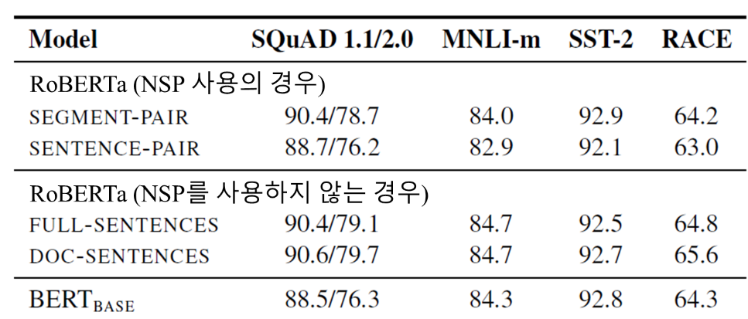
RoBERTa
각 방식 비교 (cont’d)
DOC-SENTENCES
FULL-SENTENCES과 비슷하게 여러 개의 문장으로 하나의 관측치를 구성하지만, 하나의 관측치를 구성하는 문장들은 서로 다른 문서에서 추출될 수 없음
성능 비교

Slide 18
RoBERTa
더 많은 학습 데이터 사용
BERT에서는 16GB의 학습 데이터를 사용한 반면, RoBERTa에서는 160GB의 학습 데이터를 사용
BERT에서 사용한 Toronto BookCorpus와 English Wikipedia 데이터셋 (16GB) 이외에 추가적으로 CC-News (Common Crawl-News, 76GB), Open WebText (38GB), Stories (31GB)라고 하는 데이터셋을 사용

Slide 19
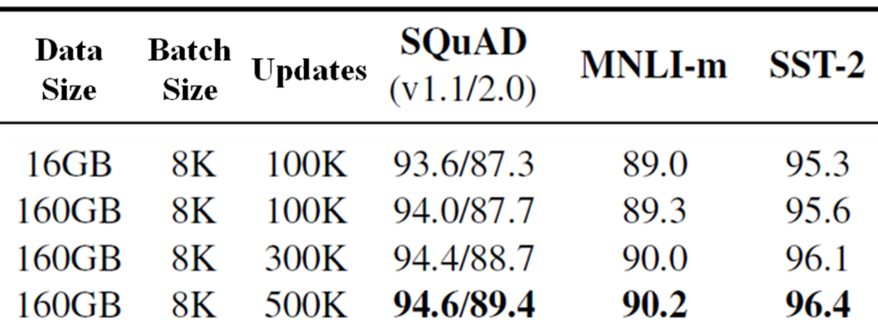
RoBERTa
더 큰 미니배치 크기를 이용
BERT의 경우는 미니배치의 크기 = 256
RoBERTa의 경우 미니배치의 크기 = 8000

Slide 20
RoBERTa
바이트 단위 바이트 페어 인코딩 (BBPE) 방법 사용
이와 관련해서는 이전 ‘Tokenization_methods.pptx’ 파일 참고
파이썬 코드
RoBERTa_Kor_movie_reviews_sentiment_fine_tuning_KLUE.ipynb

Slide 21
ELECTRA

Slide 22
ELECTRA
소개
Efficiently Learning an Encoder that Classifies Token Replacements Accurately
Clark et al. (2020)
BERT와의 주요 차이
MLM 대신 Replaced Token Detection (RTD)
MLM의 주요 단점
미세 조정에서는 [MASK] 토큰이 출현하지 않는 미스 매치 발생
전체 학습 데이터에서 마스킹된 15% 토큰에 대해서만 학습을 진행 => 데이터의 15%만 사용
NSP 수행하지 않음
Clark, K., Luong, M. T., Le, Q. V., & Manning, C. D.(2020). Electra: Pre-training text encoders as discriminators rather than generators. arXiv preprint arXiv:2003.10555.

Slide 23
ELECTRA
RTD의 작동 방식
입력 데이터
tokens = [the, chef, cooked, the, meal]
일부를 대체
첫 번째 토큰인 the와 세 번째 토큰인 cooked가 각각 a와 ate로 대체
tokens = [a, chef, ate, the, meal]
각 토큰에 대해서 해당 토큰이 원래의 토큰인지 아니면 대체된 토큰인지를 예측하는 작업을 수행

Slide 24
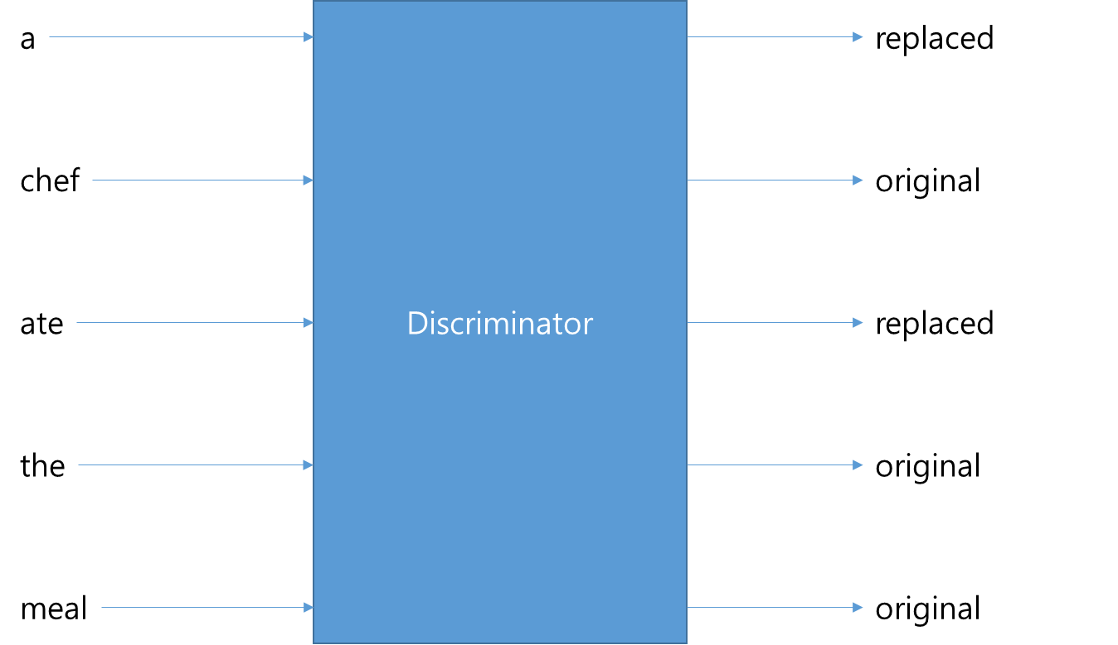
ELECTRA
RTD (cont’d)

Slide 25
ELECTRA
RTD (cont’d)
어떠한 토큰들을 어떻게 대체하는가?
MLM 방법 사용
BERT 논문과 유사하게 전체 토큰 중에서 15%를 [MASK] 토큰으로 대체한 후, [MASK] 토큰에 대한 예측 작업을 수행하여, [MASK] 토큰에 대한 새로운 토큰을 예측하고, 그 결과를 이용해서 RTD 작업을 추가적으로 수행
Example
입력 데이터: tokens = [the, chef, cooked, the, meal]
15%를 마스킹: tokens = [[MASK], chef, [MASK], the, meal]
단어 예측
the를 대체한 [MASK] 토큰이 the 토큰으로 예측되었고, cooked를 대체한 [MASK] 토큰이 ate라고 하는 토큰으로 예측되었다고 가정

Slide 26
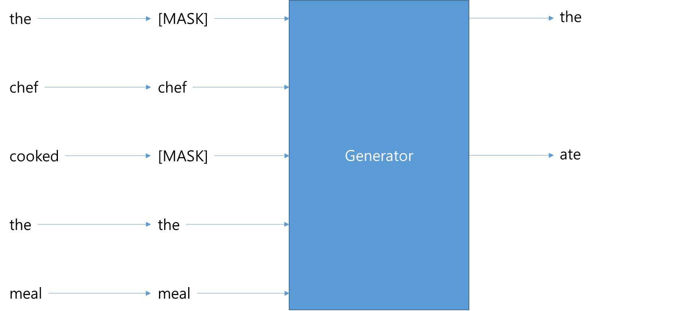
ELECTRA
RTD (cont‘d)

Slide 27
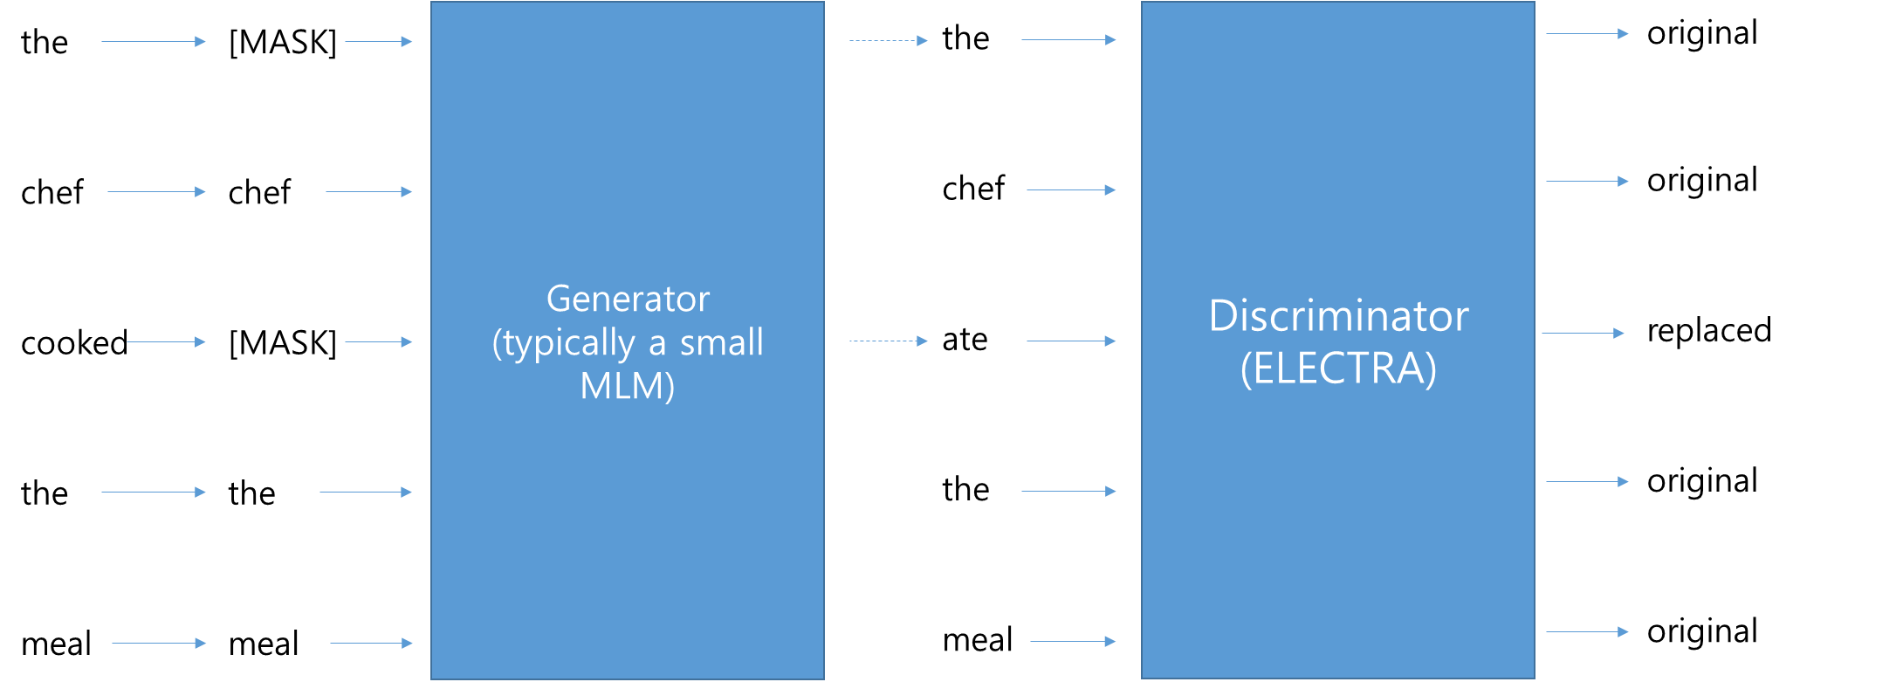
ELECTRA
RTD (cont‘d)
전체 비용함수
MLM 비용함수 + λ*RTD 비용함수

Slide 28
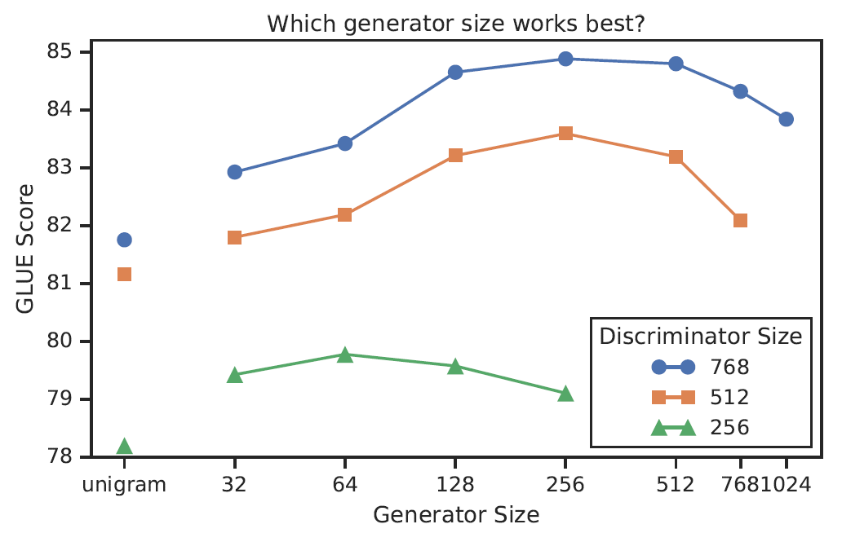
ELECTRA
그외 주요 방법
생성기와 판별기 간 가중치 공유 (weight sharing)
생성기의 크기를 판별기의 크기보다 작게 설정함
동일하게 설정하는 경우, 두 배의 컴퓨팅 파워 필요
인코더 블록이 출력하는 은닉 상태 벡터의 크기만 작게 설정

Slide 29
ELECTRA
파이썬 코드
ELECTRA_Kor_movie_reviews_sentiment_fine_tuning.ipynb

Slide 30
Knowledge Distillation 기반 방법들

Slide 31
Knowledge Distillation

Slide 32
Knowledge Distillation
What is it?
작은 모형이 사전 학습되어 있는 큰 모형의 행동을 비슷하게 수행할 수 있도록 큰 모형이 학습을 통해 습득한 정보 (이러한 정보를 지식, knowledge라고 표현)를 작은 버전의 모형에 전이하는 것을 의미
a.k.a., 교사-학생 학습 (teacher-student learning) 방법
사전 학습되어 있는 큰 모형이 교사가 되고, 작은 버전의 모형이 학생이 되는 것

Slide 33
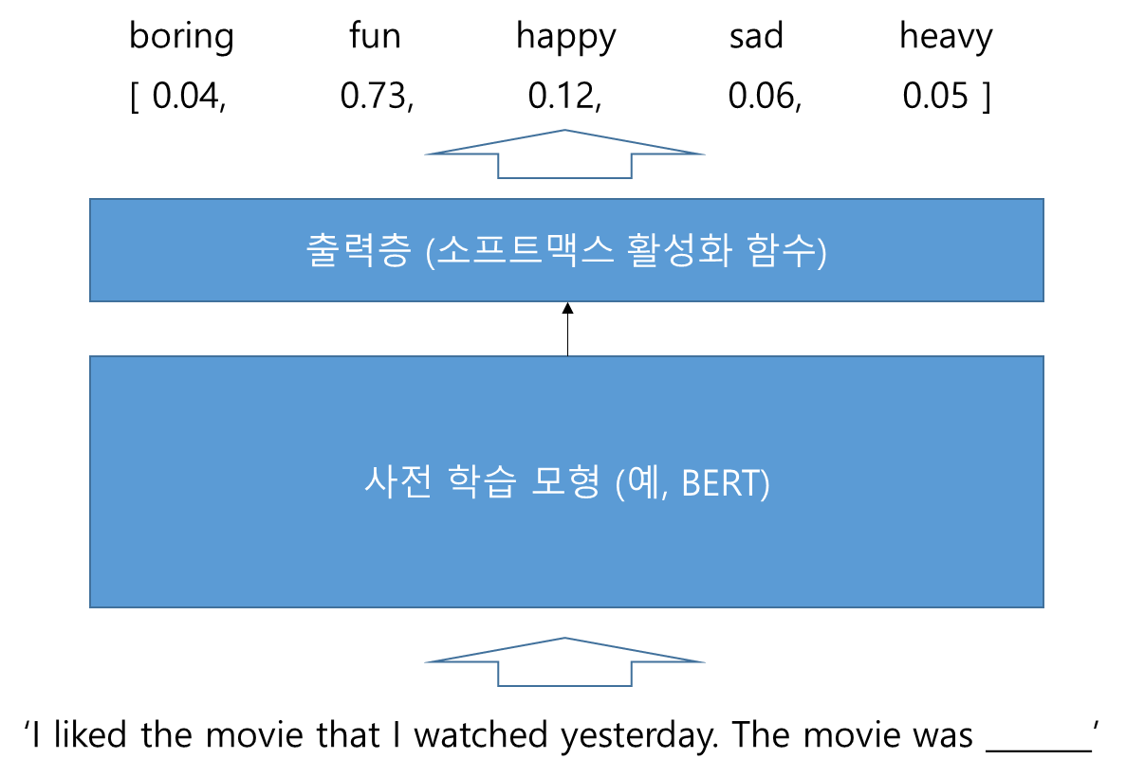
Knowledge Distillation
Example
교사 모형: 언어 모형
정답 후보 단어에 다섯 개만 존재한다고 가정
Dark Knowledge
정답 단어 정보 이외 추가적으로 얻을 수 있는 정보는? =>
모형이 예측하는 정답 단어가 아닌 다른 단어들이 정답일 확률에 대한 정보 (정답으로 예측된 단어이외의 단어들 중에서 어떠한 다른 단어들이 상대적으로 큰 확률을 갖는지) =>모형의 일반화 정도를 반영

Slide 34

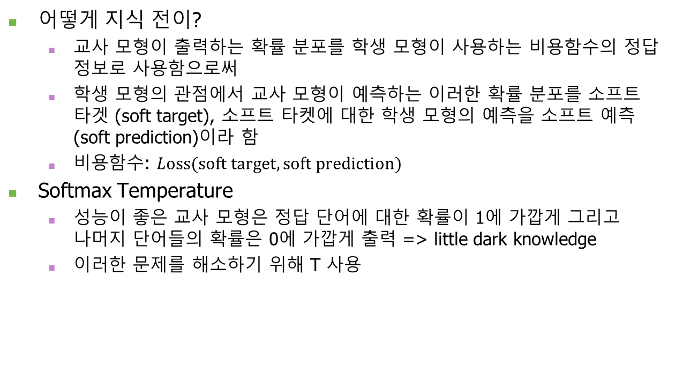
Knowledge Distillation
어떻게 지식 전이?
교사 모형이 출력하는 확률 분포를 학생 모형이 사용하는 비용함수의 정답 정보로 사용함으로써
학생 모형의 관점에서 교사 모형이 예측하는 이러한 확률 분포를 소프트 타겟 (soft target), 소프트 타켓에 대한 학생 모형의 예측을 소프트 예측 (soft prediction)이라 함
비용함수: $Loss(soft target, soft prediction)$
Softmax Temperature
성능이 좋은 교사 모형은 정답 단어에 대한 확률이 1에 가깝게 그리고 나머지 단어들의 확률은 0에 가깝게 출력 => little dark knowledge
이러한 문제를 해소하기 위해 T 사용
$$S(z_{i})=\frac{\exp\left(\frac{z_{i}}{T}\right)}{\sum_{j}{\exp\left(\frac{z_{j}}{T}\right)}}$$

Slide 35
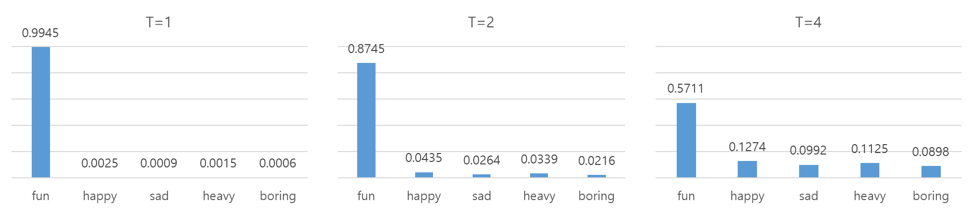
Knowledge Distillation
Softmax Temperature의 예

Slide 36
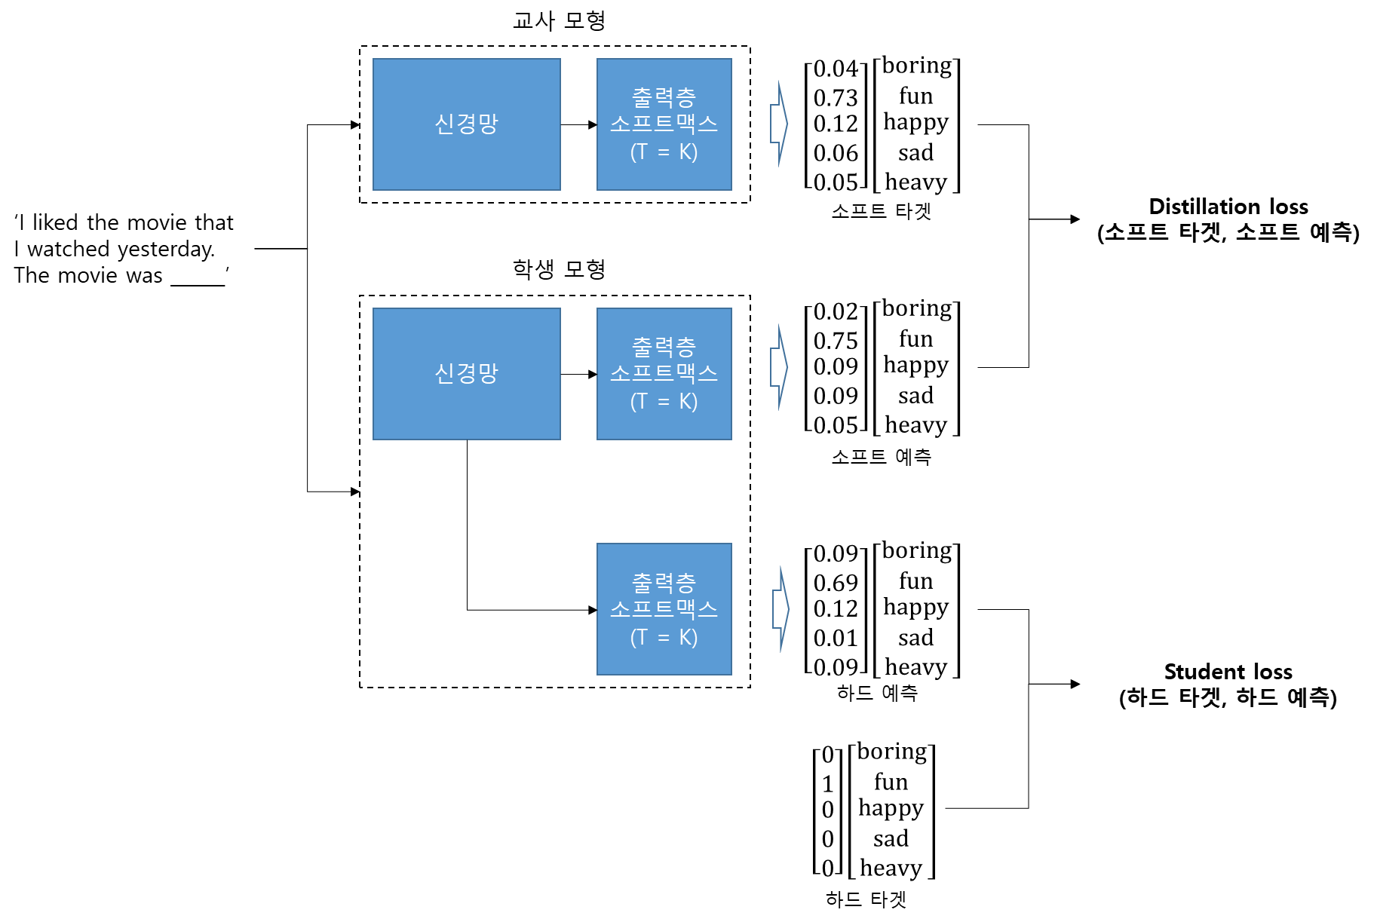
Knowledge Distillation
학생 모형 자체적으로 원래 정답 정보를 이용해서 학습
KD에서의 비용함수
Distillation loss + Student loss 로 구성

Slide 37
DistilBERT

Slide 38
DistilBERT
소개
지식 증류 방법을 이용해서 파라미터의 수를 줄인 BERT
Sanh et al. (2019)
교사 모형: BERT_{BASE}
BERT에 비해서 속도가 60% 정도 빠르고, 파라미터의 수도 40% 정도 감소
Sanh, V., Debut, L., Chaumond, J., & Wolf, T.(2019). DistilBERT, a distilled version of BERT: smaller, faster, cheaper and lighter. arXiv preprint arXiv:1910.01108.

Slide 39

DistilBERT
주요 사용 방법
은닉 상태 벡터의 크기는 그대로 사용
층수를 줄임
데이터셋도 원래와 동일
RoBERTa에서 제안한 방법 일부 사용
NSP 사용하지 않음, 동적 마스킹 사용, 미니 배치 크기 증가 (4000)
코사인 임베딩 비용함수 추가 사용
교사 모형의 인코더 블록에서 출력되는 은닉 상태 벡터와 학생 모형의 인코더 블록에서 출력되는 은닉 상태 벡터 간의 코사인 거리
최종 비용함수
$$ℒ=α_{d}T^{2}∗ℒ_{distil}+α_{s}∗ℒ_{student}+α_{cos}∗ℒ_{cos}$$
$$T=2, α_{d}=5, α_{s}=2, α_{cos}=1$$

Slide 40
TinyBERT

Slide 41
TinyBERT
Jiao et al. (2019)
지식 증류 방법 사용
DistilBERT와의 주요 차이 두 가지
TinyBERT에서는 마지막 출력층 뿐만 아니라 임베딩 층과 각 인코더 블락에서 출력하는 결과를 이용해서 추가적인 지식 전이 수행
사전 학습 뿐만 아니라 미세 조정 단계, 즉, 다운스트림 작업을 수행하는 과정에서도 지식 증류 수행
Jiao, X., Yin, Y., Shang, L., Jiang, X., Chen, X., Li, L., ... & Liu, Q.(2019). Tinybert: Distilling bert for natural language understanding. arXiv preprint arXiv:1909.10351.

Slide 42
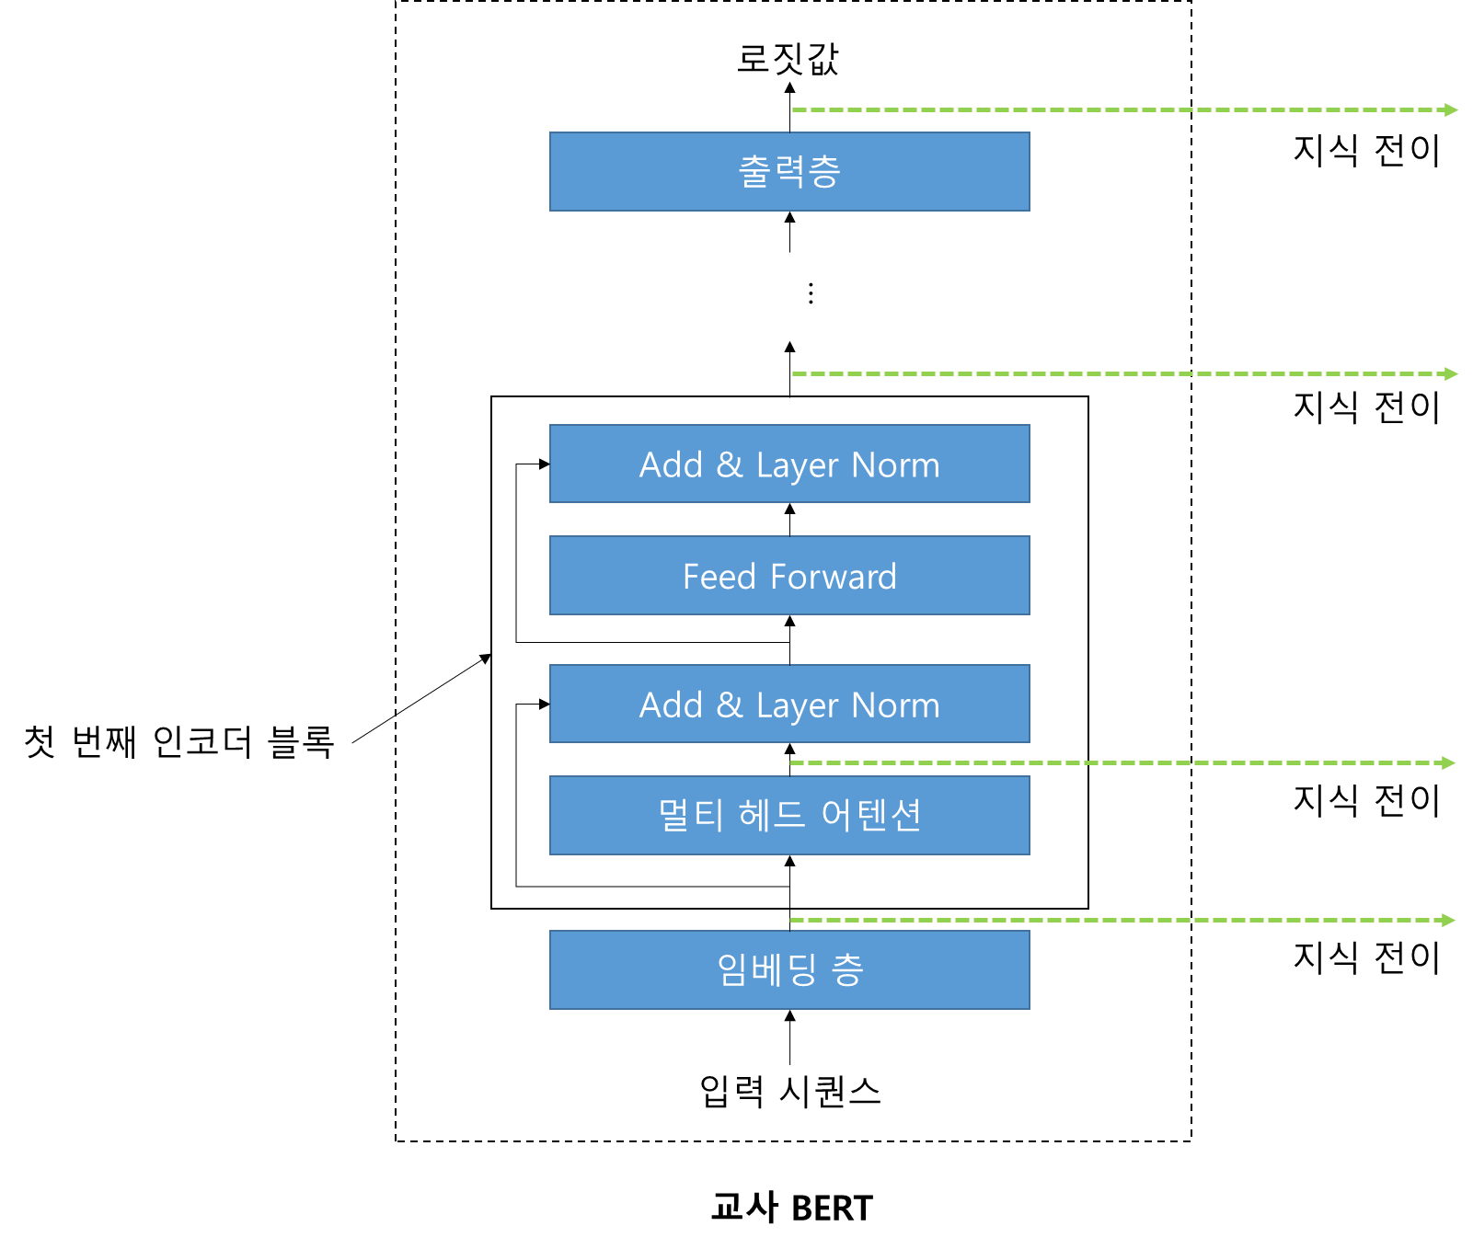
TinyBERT

Slide 43
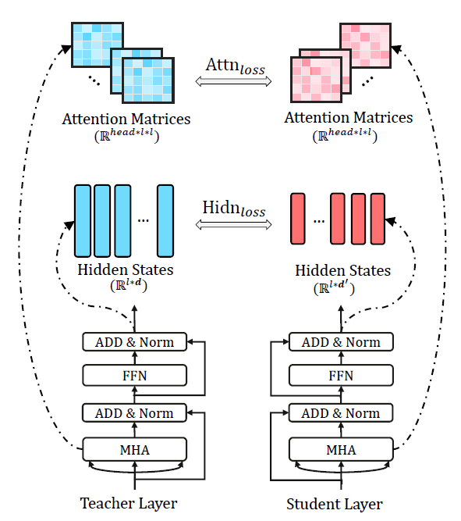
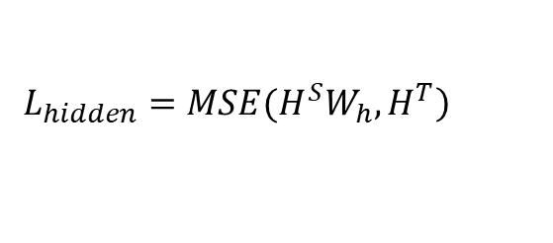
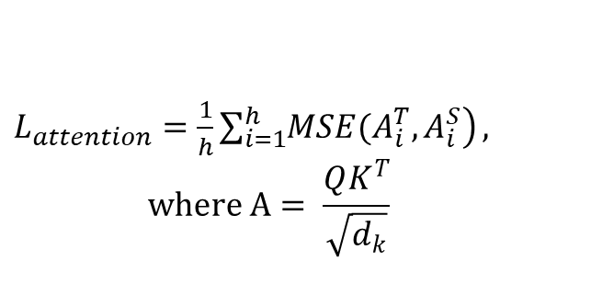
TinyBERT
인코더 블록의 비용함수
멀티 헤드 어텐션 층
은닉 상태 벡터
$L_{attention}=\frac{1}{h}\sum_{i=1}^{h}{\left.MSE(A_{i}^{T},A_{i}^{S}\right)},$
$$where A= \frac{QK^{T}}{\sqrt{d_{k}}}$$
$$\left.L_{hidden}=MSE(H^{S}W_{h},H^{T}\right)$$

Slide 44
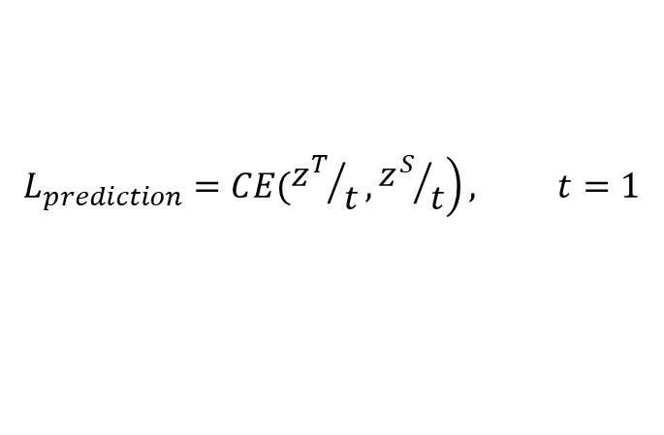
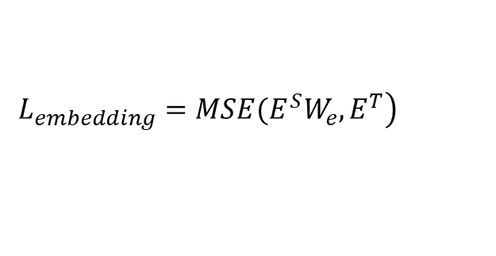
TinyBERT
임베딩 층의 비용함수
출력층의 비용함수
$$\left.L_{embedding}=MSE(E^{S}W_{e},E^{T}\right)$$
$$\left.L_{prediction}=CE({z^{T}}/t,{z^{S}}/t\right), t=1$$

Slide 45
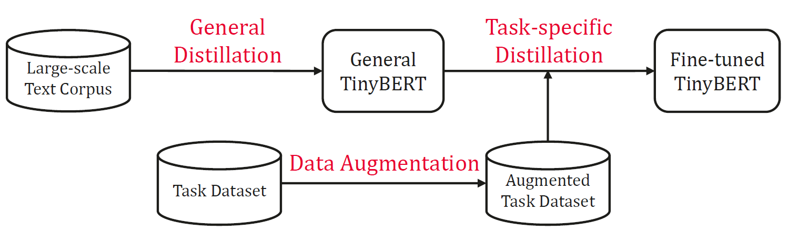
TinyBERT
지식 증류를 2 단계에 걸쳐 진행
단계 1: 사전 학습 단계 (General distillation)
단계 2: 다운스트림 작업 단계 (Task-specific distillation)

Slide 46
TinyBERT
2 단계 지식 증류
단계 1
MLM과 NSP를 통해 사전학습된 BERT 모형을 교사 모형으로 사용하여 학생 모형을 도출 (General TinyBERT)
학습 데이터
English Wikipedia와 Toront BookCorpus 데이터셋
단계 2
이 단계에서 사용되는 교사 모형은 특정 다운스트림 태스크에 대해 미세 조정된 BERT
사전 학습 단계에서 얻어진 General TinyBERT를 두 번째 증류 과정에서 사용되는 학생 모형의 시작점으로 사용

Slide 47
Q & A

